Slide 1
Moje potápění
Jenom moje ….

Slide 2
Obsah (alespoň něco jako obsah)
Tyhle fotky jsou z Kypru ….
Z Egypta bohužel nemám k dispozici ( nefotili jsme )

Slide 3
Takže před ponorem

Slide 4
…..už jsem skoro pod vodou

Slide 5
No tak dívejte !!......

Slide 6
Vyfukujeme žaket….

Slide 7
….. a jdeme ke dnu

Slide 8
V jaké jsem to hloubce..???

Slide 9
Nejhezčí foto…..

Slide 10
? nějaké zábradlí ?

Slide 11
A soška (či co ….)

Slide 12
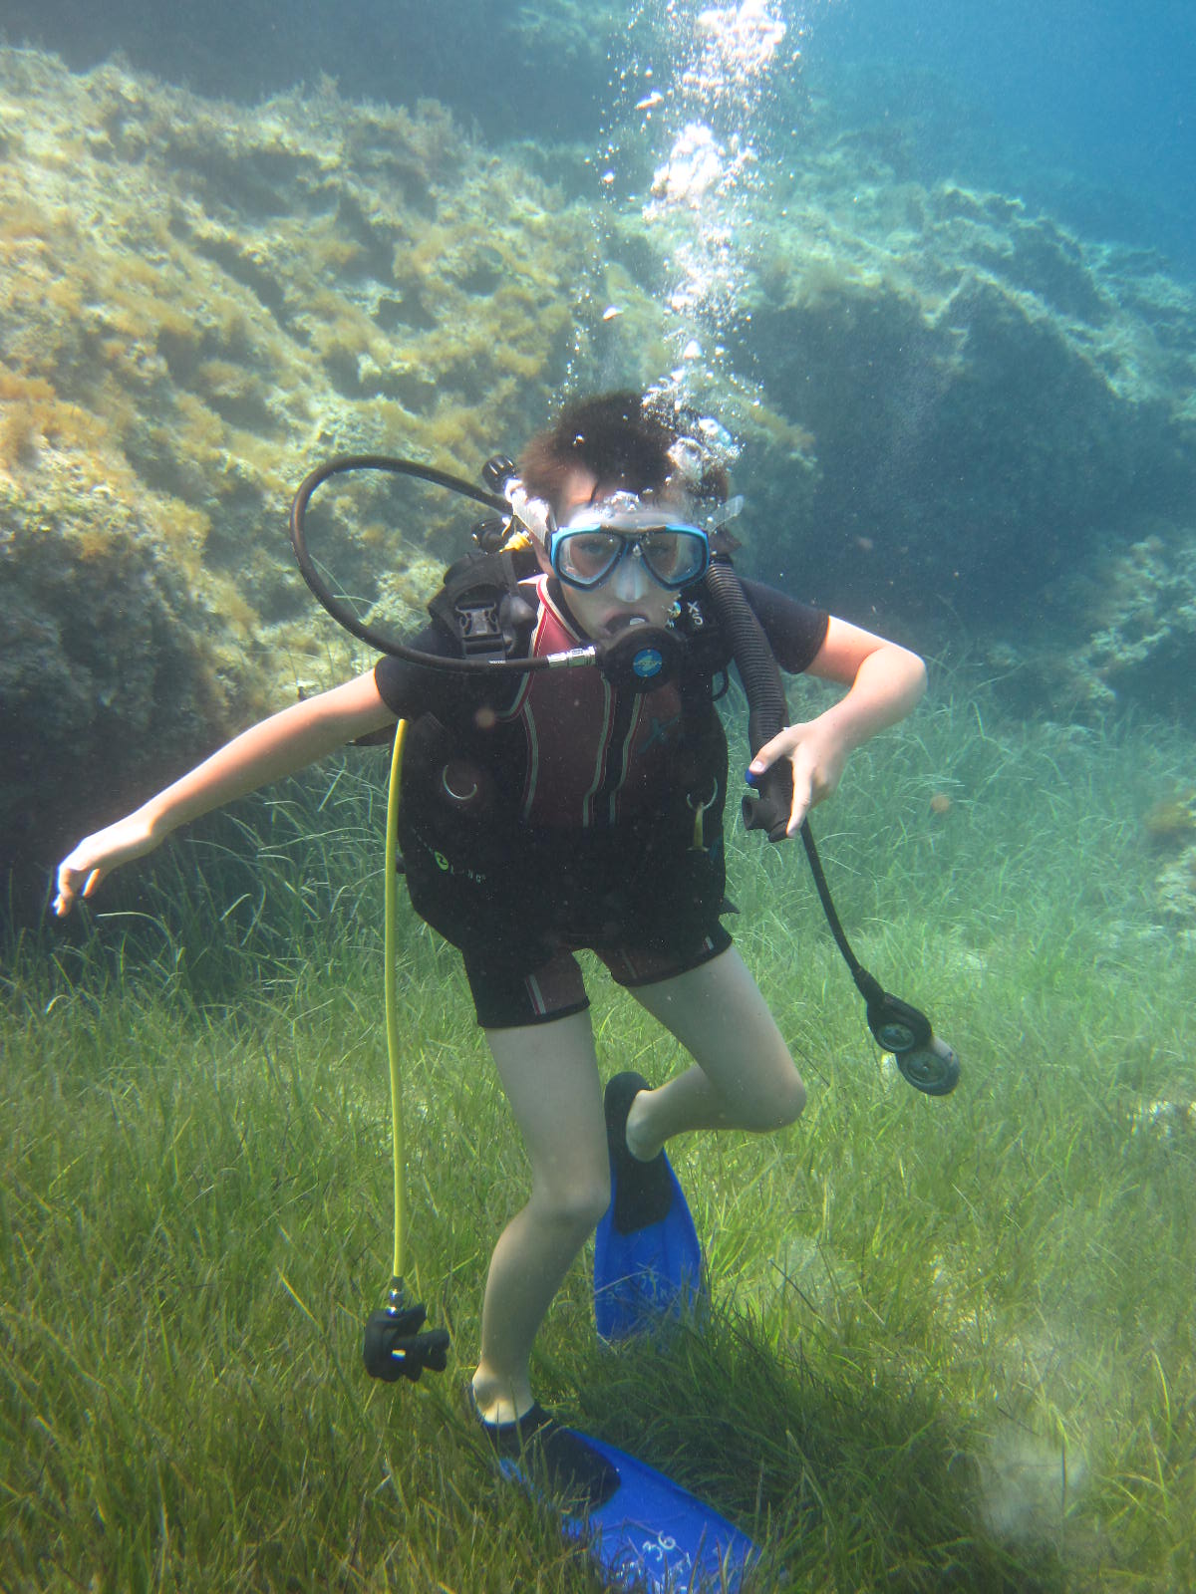
Už jdu…!!

Slide 13
,,Chceš si dejchnout ??“

Slide 14
Chtěl bych vidět……
Opravdu hóóóóódně velkou želvu
Dost velkého žraloka
A samozdřejmě velrybu…. :-D

Slide 15
Díky za pozornost

